Slide 1
Medios de Transmisión de Datos
¿Que son?
Sus Tipos
Características

Slide 2
¿Qué son los medios de transmisión de datos?
El medio de transmisión constituye el canal que permite la transmisión de información entre dos terminales en un sistema de transmisión. Las transmisiones se realizan habitualmente empleando ondas electromagnéticas que se propagan a través del canal.
A veces el canal es un medio físico y otras veces no, ya que las ondas electromagnéticas son susceptibles de ser transmitidas por el vacío.

Slide 3
Según al forma de conducir la información, Pueden ser:
Guiados
No guiados

Slide 4
Medios de transmisión guiados
Los medios de transmisión guiados están constituidos por un cable que se encarga de la conducción (o guiado) de las señales desde un extremo al otro.

Slide 5
Las principales características de los medios guiados son el tipo de conductor utilizado, la velocidad máxima de transmisión, las distancias máximas que puede ofrecer entre repetidores, la inmunidad frente a interferencias electromagnéticas, la facilidad de instalación y la capacidad de soportar diferentes tecnologías de nivel de enlace.

Slide 6
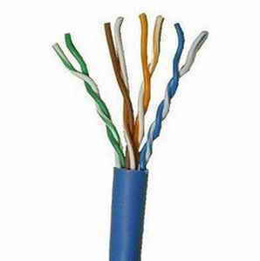
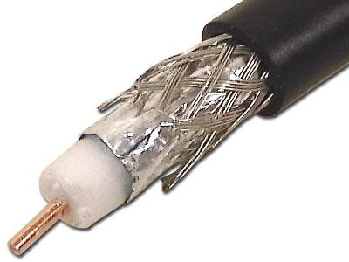
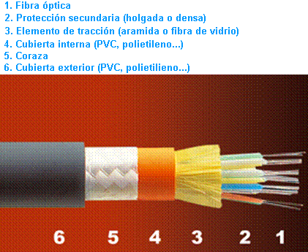
Ejemplos:
Cable de par trenzado
Cable coaxial
Cable de fibra óptica

Slide 7
Cable de par trenzado
Consiste en un par de hilos de cobre conductores cruzados entre sí, con el objetivo de reducir el ruido de diafonía. A mayor número de cruces por unidad de longitud, mejor comportamiento ante el problema de diafonía.

Slide 8
Cable coaxial
fue creado en la década de los 30, y es un cable utilizado para transportar señales eléctricas de alta frecuencia que posee dos conductores concéntricos, uno central, llamado vivo, encargado de llevar la información, y uno exterior, de aspecto tubular, llamado malla o blindaje, que sirve como referencia de tierra y retorno de las corrientes.

Slide 9
Entre ambos se encuentra una capa aislante llamada dieléctrico, de cuyas características dependerá principalmente la calidad del cable. Todo el conjunto suele estar protegido por una cubierta aislante.

Slide 10
Cable de fibra óptica
es un medio de transmisión empleado habitualmente en redes de datos; un hilo muy fino de material transparente, vidrio o materiales plásticos, por el que se envían pulsos de luz que representan los datos a transmitir. El haz de luz queda completamente confinado y se propaga por el interior de la fibra con un ángulo de reflexión por encima del ángulo límite de reflexión total, en función de la ley de Snell. La fuente de luz puede ser láser o un LED.

Slide 11
Las fibras se utilizan ampliamente en telecomunicaciones, ya que permiten enviar gran cantidad de datos a una gran distancia, con velocidades similares a las de radio o cable. Son el medio de transmisión por excelencia al ser inmune a las interferencias electromagnéticas

Slide 12
Conclusión
En esta exposición se ha podido ver las ventajas y desventajas de cada uno de estos tres medios de transmisión de datos , si aplicamos estos conocimientos sabremos cual utilizar o recomendar en base de las necesidades de cada cliente.

Slide 13
Gracias

